Slide 1
Neoplasie: argomenti di oncologia di base
Caratteristiche basilari dei tumori
Fattori coinvolti nell’insorgenza delle neoplasie: cause primarie e secondarie
Anomalie della differenziazione
Classificazione
Aspetti peculiari della crescita, progressione
Metastasi (vie di disseminazione, sedi preferenziali)
Fasi della cancerogenesi: iniziazione, promozione
Rapporto tumore-ospite (r. immunitaria, effetti locali e sistemici)

Slide 2
Esempi di meccanismi omeostatici
Controllo della pressione sanguigna
Termoregolazione
Controllo della glicemia
Mantenimento dell’equilibrio elettrolitico
Controllo dello stato di ossigenazione tessutale
Attivazione della risposta immunitaria
Controllo delle variazioni proliferative tissutali

Slide 3
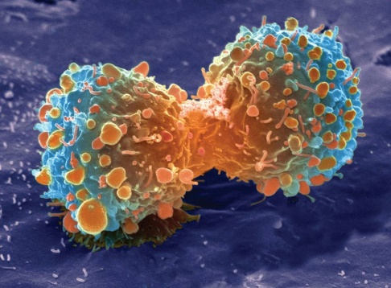
Neoplasia (nuova crescita)
La malattia neoplastica è caratterizzata da un’alterazione di quei meccanismi omeostatici che hanno un ruolo rilevante nella regolazione della proliferazione e della differenziazione cellulare
segnali proliferativi
segnali di morte
Il ritmo replicativo condiziona il grado di differenziazione

Slide 4
Neoplasie: impatto socio-economico
La malattia neoplastica rappresenta la seconda causa di morte nei paesi industrializzati (dopo le malattie cardiovascolari)
Nel loro complesso, i trattamenti terapeutici (analisi cliniche, tempi di ricovero, farmaci, strumentazioni) pesano gravemente sulle spese sanitarie (2010: USA 157 miliardi $, Italia 10 miliardi €)
PREVENZIONE
DIAGNOSI PRECOCE
TERAPIE INNOVATIVE

Slide 5
Etiology, diagnosis and pathogenesis: let’s go forward…
Cancer deaths can be reduced by more than 75% in the coming decades, but that this reduction will only come about if greater efforts are made toward early detection and prevention
The current mainstays of cancer therapy, which includes radiation therapy, surgery, and systemic chemotherapy, have several drawbacks that limits their efficacy in the clinic
Therefore, efforts are in progress to develop better clinical agents with more targeted actions and fewer drawbacks, including reduced side effects
This has led to the development of therapeutic agents that more specifically target tumorigenic pathways
Targeted anti-cancer agents are broadly classified into small-molecule inhibitors and monoclonal antibodies

Slide 6
CONOSCENZA DEI MECCANISMI PATOGENETICI
CONOSCENZA DELLE CAUSE DI MALATTIA
MESSA A PUNTO DELLA TERAPIA OPPORTUNA
MESSA A PUNTO DI MISURE DI PREVENZIONE
Ambiente
Alimentazione
Abitudini comportamentali
CORREZIONE DEL DIFETTO

Slide 7
Neoplasia: definizione
Incremento della proliferazione caratterizzato da:
  autonomia
  afinalismo
  progressività
  irreversibilità
(?)

Slide 8
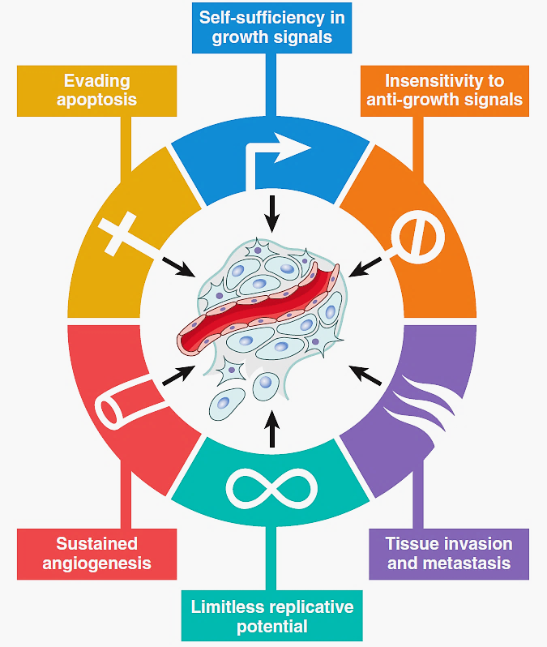
Hanahan&Weinberg 2000
Hallmarks of cancer

Slide 9
Emerging Hallmarks and Enabling Characteristics
Genomic instability (mutability) endows cancer cells with genetic alterations that drive tumor progression
Inflammation sustained by immune cells can result in inadvertent support of multiple peculiar capabilities of cancer cells, thereby manifesting the now widely appreciated tumor-promoting consequences of inflammatory responses

Slide 10
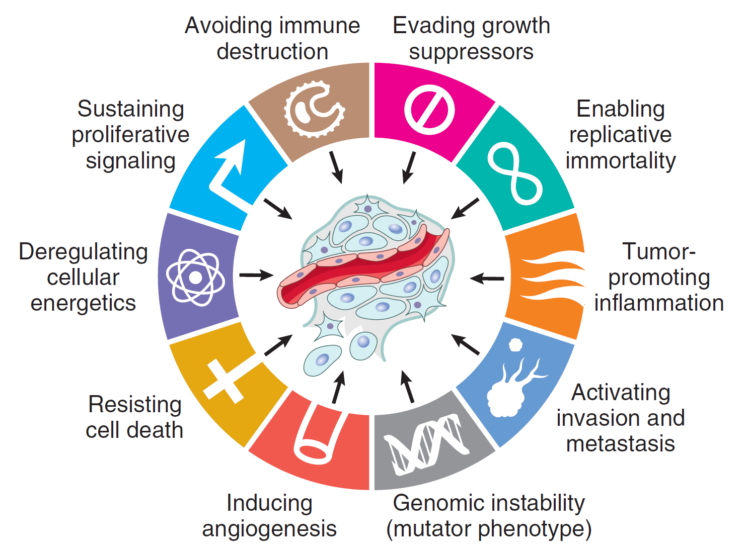
Hallmarks of cancer: updated version
Hanahan&Weinberg 2011

Slide 11
Neoplasia: caratteristiche fondamentali
Accumulo di mutazioni genetiche
Variabilità
Cause primarie e secondarie
Alterazioni della differenziazione
genetica
fenotipica
comportamentale

Slide 12
Caratteristiche delle neoplasie: accumulo di mutazioni
La malattia neoplastica è una patologia del genoma
In numerose neoplasie umane sono state evidenziate molteplici mutazioni
L’accumulo di mutazioni è spesso accompagnato dal peggioramento
  del comportamento biologico dei cloni neoplastici (aggressività)
  delle manifestazioni cliniche della malattia
PROGRESSIONE TUMORALE

Slide 13
Neoplasie: espressione molto variabile
Più di 800 variabili istologiche
Elevata variabilità a livello molecolare (per es., molti sottotipi di uno stesso tumore con diverse mutazioni) che può tradursi in tumori dal comportamento diverso
Numerose mutazioni diverse di un singolo gene (per es., nei cancri umani > 10.000 mutazioni del gene TP53)
complicazioni: diagnostiche
possibili vantaggi terapeutici

Slide 14
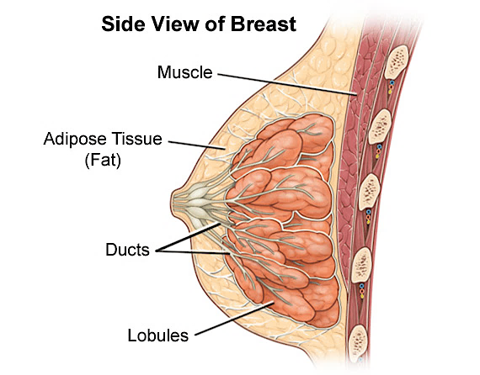
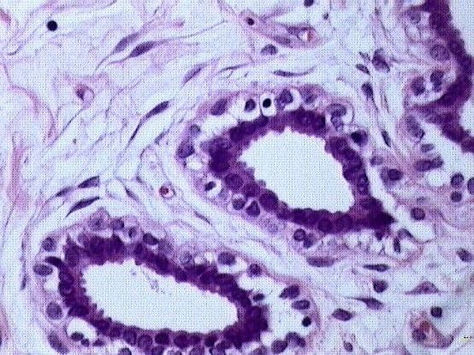
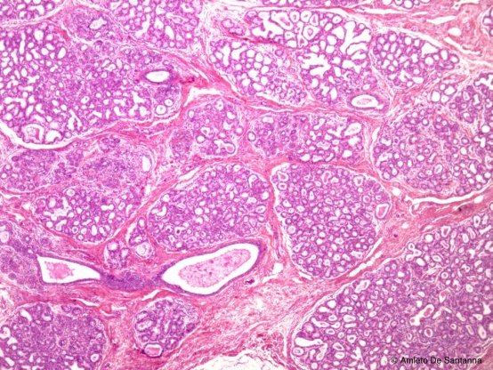
The epithelial compartments (ducts and secretory lobules) are mainly affected in breast tumors, the most common female neoplasia
duct cross section
lobule cross section

Slide 15
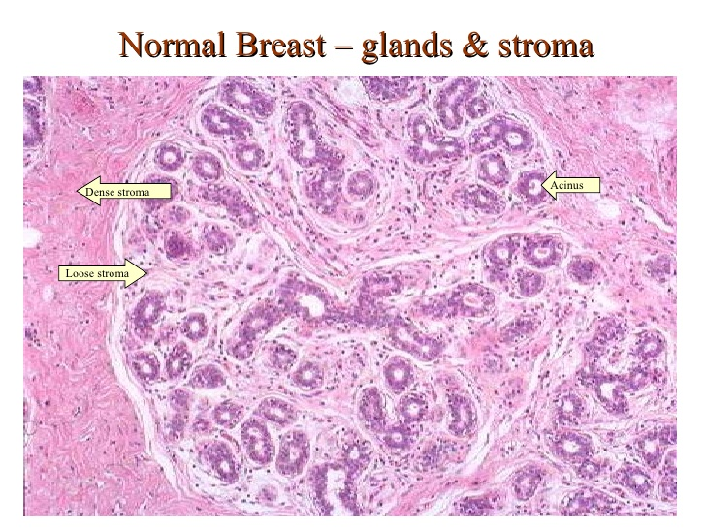
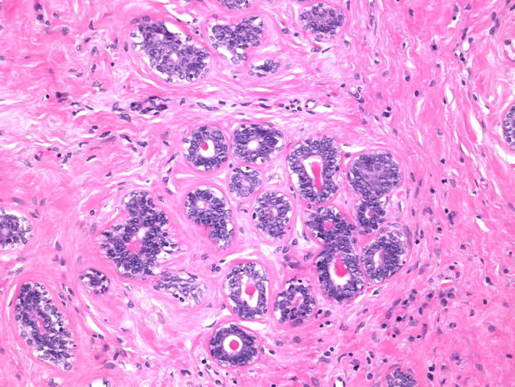
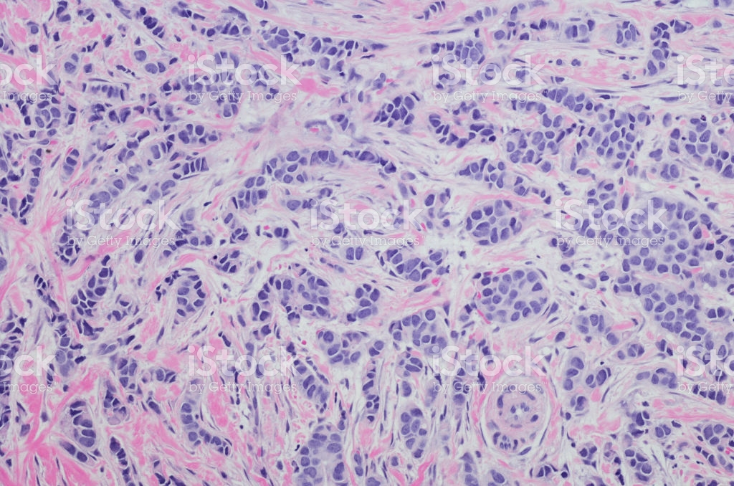
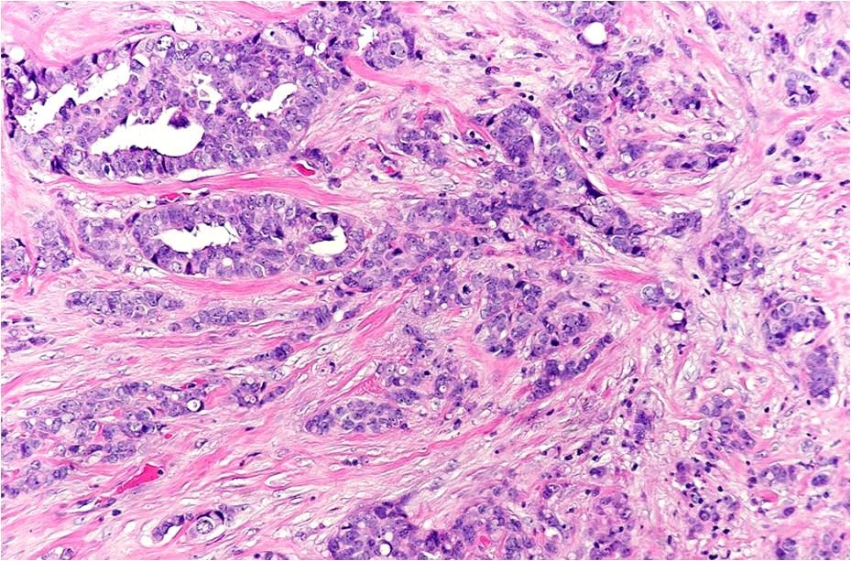
fibroadenoma (benigno)
adenocarcinoma lobulare invasivo
maligni
adenocarcinoma duttale invasivo

Slide 16
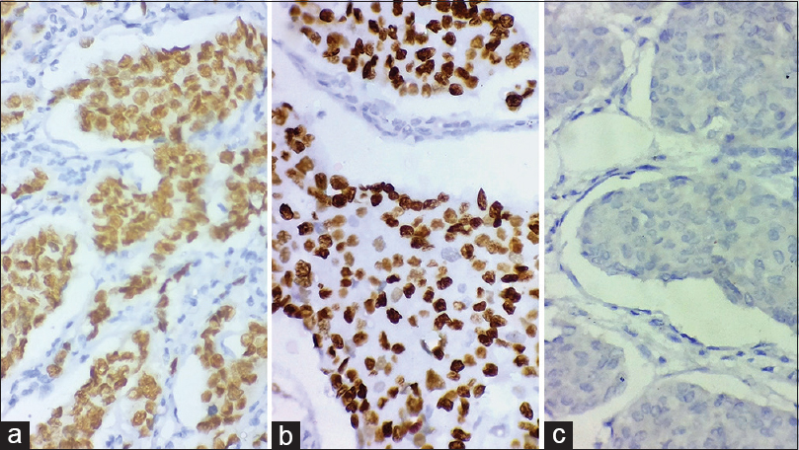
Breast cancer: immunohistochemistry detects hormone receptors
ER +
PR +
ER-/PR -
Estrogen receptor (ER) signaling is involved in the activation of genes regulating cell cycle progression (such as c-myc, cyclin D, etc.)
Progesterone receptor (PR) signaling is involved in the activation of c-SRC/MAPK signaling that promotes cell proliferation
The ER and PR status has been used as a predictor of breast carcinoma responsiveness to endocrine therapy
Negative control

Slide 17
Neoplasia: caratteristiche fondamentali
Accumulo di mutazioni genetiche
Variabilità
Cause primarie e secondarie
Alterazioni della differenziazione
genetica
fenotipica
comportamentale

Slide 18
Eziologia della patologia neoplastica
Sostanze chimiche
CAUSE PRIMARIE
Radiazioni
Virus (…)
CAUSE SECONDARIE:
possono facilitare l’azione delle cause primarie o rappresentare un importante fattore di rischio
Ambiente, stili di vita
Età, sesso
Predisposizione genetica
Lesioni precancerose

Slide 19
Ambiente e neoplasie
Attività lavorativa: esposizione cronica a sostanze chimiche o sorgenti di radiazioni con potenziale attività cancerogena [prevenzione: rispetto delle misure di sicurezza]
Inquinamento atmosferico: è stata recentemente dimostrata la correlazione tra incidenza di alcune neoplasie polmonari e livelli di sostanze inquinanti presenti nell’aria respirabile [prevenzione: riduzione delle emissioni nocive]
Terapie antineoplastiche: effetti correlati alla citotossicità aspecifica di alcuni chemioterapici [prevenzione: utilizzo di terapie meno invasive]

Slide 20
Stile di vita e neoplasie
Alcune abitudini comportamentali aumentano il rischio di comparsa di un tumore favorendo l’esposizione ad agenti coinvolti nella cancerogenesi
  Fumo (libera sostanze con accertata attività cancerogena)
  Alcol (genotossicità dell’acetaldeide; ↓ detossificazione dei cancerogeni chimici a livello epatico)
  Alimentazione (conservazione e cottura degli alimenti, carenza di fibre, obesità)
  Promiscuità sessuale (infezioni da HPV, tumori della cervice uterina)

Slide 21

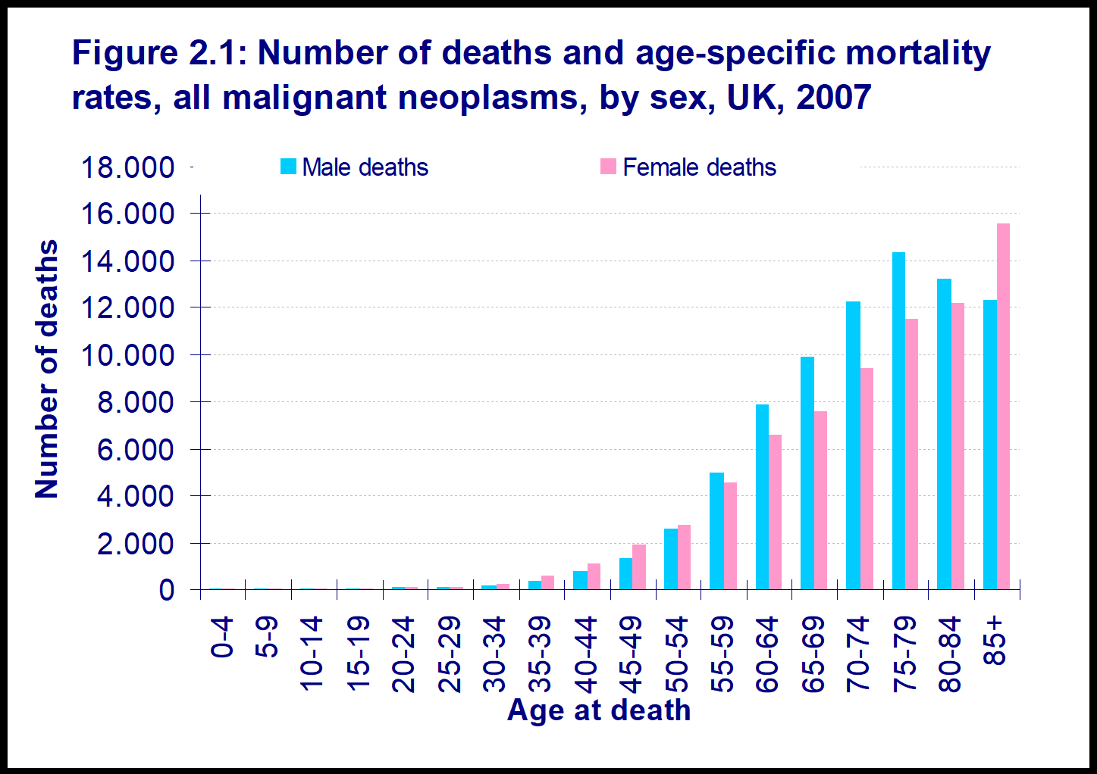
Età e neoplasie
All Cancers: 2010-2012

Slide 22
Età e neoplasie
Al fenomeno del progressivo incremento con l’età della mortalità per patologie neoplastiche concorrono:
Senescenza
  Ridotta efficienza del sistema immunitario
  Ridotta capacità di riparazione dei danni al DNA
Fattori ambientali: aumento del periodo di esposizione ad un potenziale agente cancerogeno
⚠️ La frequenza di mutazioni spontanee nei linfociti isolati da individui ultrasessantenni è 9 volte superiore a quella riscontrata nei linfociti dei neonati

Slide 23
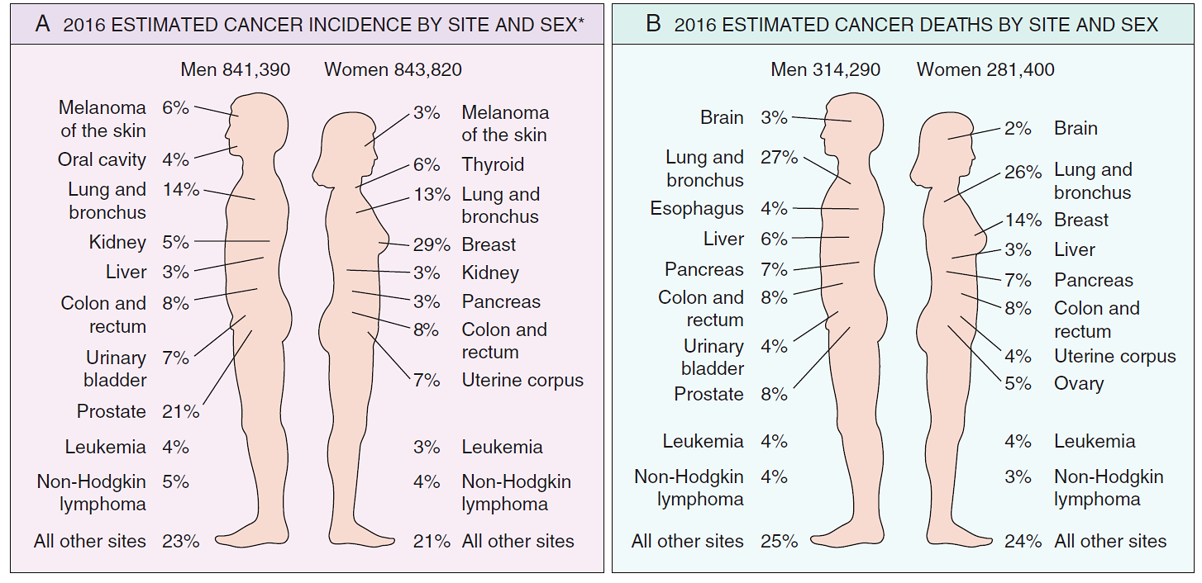
Sesso e neoplasie
incidenza (nuovi casi)
mortalità

Slide 24
Predisposizione genetica nelle neoplasie
La comparsa di molti tumori, anche comuni, è influenzata non solo da fattori ambientali ma anche da una certa predisposizione genetica
Sono stati individuati fattori genetici di rischio in base a dati statistici sulla probabilità che soggetti portatori di determinate mutazioni sviluppino un tumore
Il 5%-10% circa di tutti i tumori umani ha una riconosciuta una predisposizione genetica

Slide 25
Predisposizione genetica nelle neoplasie
Le forme di tumore associate ad alterazioni ereditabili possono essere distinte in tre categorie, in base al tipo di ereditarietà:
  sindromi tumorali autosomiche dominanti
  sindromi legate a patologie con trasmissione autosomica recessiva che coinvolgono geni i cui trascritti partecipano ai meccanismi di riparazione del DNA
  tumori familiari ad ereditarietà incerta

Slide 26
Sindromi tumorali autosomiche dominanti
I soggetti che ereditano la forma mutata dominante di alcuni geni noti per il loro importante coinvolgimento nella malattia neoplastica hanno un’elevata probabilità di sviluppare la neoplasia
Sindrome di Li-Fraumeni (mutazioni p53)
Retinoblastoma (Rb)
Poliposi adenomatosa del colon (APC)
BRCA1, BRCA2 breast and ovarian tumors

Slide 27
Sindromi tumorali autosomiche recessive
Patologie ereditarie autosomiche recessive caratterizzate da mutazioni inattivanti i meccanismi di riparazione del DNA sono associate ad un’elevata incidenza di tumori
Sindrome di Bloom - Anemia di Fanconi
(elevata frequenza di rotture e riarrangiamenti dei cromosomi)
Xeroderma pigmentoso mutazioni del gene XP causano inefficienza del NER (nucleotide excision repair system); aumento dell’incidenza di tumori cutanei da radiazioni UV

Slide 28
Tumori familiari con ereditarietà incerta
Alcuni cancri (colon, ovaio, mammella, cervello e certi melanomi) presentano caratteristiche di familiarità, con meccanismi di trasmissione non ancora ben definiti
Insorgenza in giovane età, colpiti due o più parenti della famiglia, possible bilateralità (ovaio, mammella, non legati a BRCA-1/2)

